Slide 1
类之基本语法（续）
多个构造函数

Slide 2
定义类代码结构
// 定义类
public class ClassName{
// 构造函数
public ClassName(<type> var1, <type> var2, …){
// 相应的赋值
}
//成员变量
  <accessor_keyword> <type> var_name;
  // 成员方法
  <accessor_keyword> <type> method_name(<type> var1, <type> var2, …) {
  // 相应的实现
  }
}
其中，<accessor_keyword> 可以是 private, public, protected
<type> 可以是int, float, String等

Slide 3
定义类代码结构
// 定义类
public class ClassName{
// 构造函数
public ClassName(<type> var1, <type> var2, …){
// 相应的赋值
}
public ClassName(<type> var1, <type> var2, …){
// 相应的赋值
}
…
//成员变量
  <accessor_keyword> <type> var_name;
  // 成员方法
  <accessor_keyword> <type> method_name(<type> var1, <type> var2, …) {
  // 相应的实现
  }
}
其中，<accessor_keyword> 可以是 private, public, protected
<type> 可以是int, float, String等

Slide 4
说明
如果类中没有定义构造函数，则编译器会为类自动生成一个默认的无参数的构造函数（所有成员变量会使用默认值）
一旦定义了一个构造函数，则类中不会再自动生成无参构造函数
多个构造函数通过参数个数和参数类型来区分

Slide 5
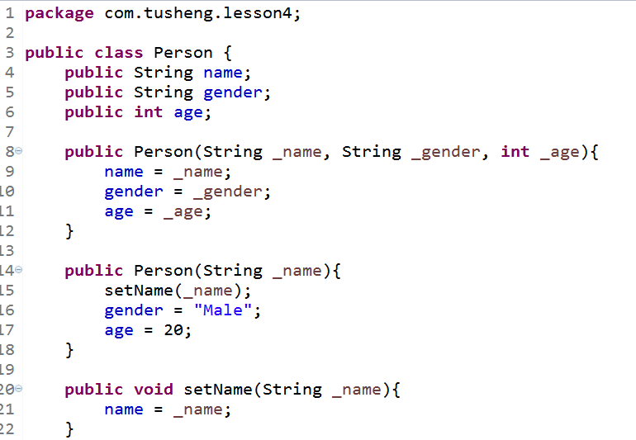
代码示例

Slide 6
练习
长方形
  属性：长，宽，颜色
  方法
    void printInfo() :打印相关长，宽，颜色，和面积
    double getArea(): 求长方形面积
  要求：有4个构造函数，即分别包含一个参数，二个参数，三个参数和0个参数
正方形
  属性：边长，颜色
  方法
    void printInfo() :打印相关边长，颜色，和面积
    double getArea(): 求正方形面积
  要求：有3个构造函数，即分别包含一个参数，二个参数，和0个参数

